Slide 1

CONTROLANDO VERSÕES COM GIT E GITHUB

Slide 2

Atividade de controle de versões

Slide 3
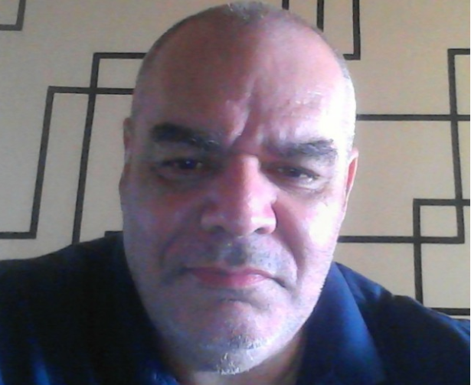
Professor
Nome: Paulo Alexandre S. c. da Fonseca
Email: paulo.fonseca@uniron.edu.br

Slide 4
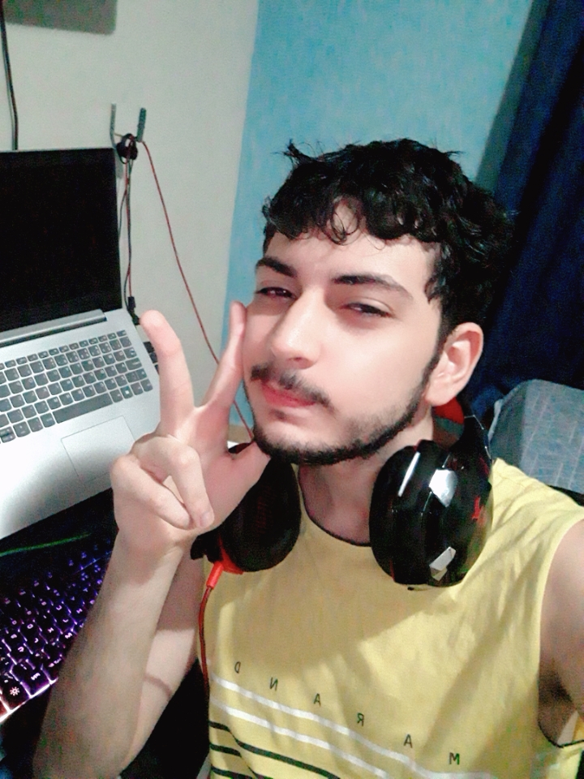
Aluno
Nome:Antônio Carlos Gomes Tabosa
Email: Antonio.c.g.tabosa6838@gmail.com
Foto:

